Slide 1

WORLD KOREA-POP CENTER
JS B
MINI PROJECT

Slide 2
INDEX
1
기획 배경
2
설계 및 구현
3
시연
4
마무리

Slide 3
01 기획 배경
1
2
3
기존 사이트 단점
차별성
주제 필요성

Slide 4



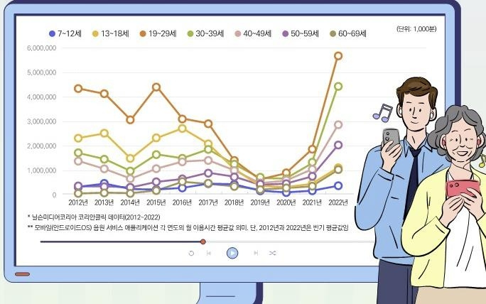
필요성
K-POP 영향
다양한 연령대
전 세계적으로
인기있는 음악 장르
50대 음원 서비스
사용률 증가
K팝 등 현대문화
제품 브랜드
경제수준
문화유산
국민성
80.5%
사회시스템
긍정평가
스포츠
0
5
10
15
20
25
한국 포함 24개국 만 16세 이상 1만 2,2500명 대상 조사
외국인이 본 한국의 긍정 이미지
출처 : 문화체육관광부
2012∼2022년 연령별 월평균 음원 앱 이용 시간 추이
출처 : 한국문화관광연구원

Slide 5




타겟
한국문화를 손쉽게
접하기 어려운 외국인들
SNS를 통해 정보 공유를
받기 힘든 중고령 세대
k-pop을 즐기는 학생들

Slide 6
01 기획 배경
1
2
3
주제 필요성
차별성
기존 사이트 단점

Slide 7

기존 사이트 단점
Melon
리뷰 삭제 및 악플 방치
비싼 이용권
차트 줄 세우기
영리/홍보성 스팸 유저

Slide 8

기존 사이트 단점
YouTube Music
Melon
리뷰 삭제 및 악플 방치
비싼 이용권
차트 줄 세우기
영리/홍보성 스팸 유저
제목과 음악이 다름
태그 불량
제한된 팔로우 기능
인터페이스
로컬 파일 지원 제한

Slide 9


Slide 10
01 기획 배경
1
2
3
주제 필요성
기존 사이트
단점
차별성

Slide 11




차별성
깔끔한 UI
쉬운 접근
무료 서비스
유저가 큰 무리 없이
쉽게 이해하고 사용하게
외국 서버에서 쉽게 접근 가능
01
02
03

Slide 12
02 설계 및 구현
1
2
3
3
설계
구현
시연
서비스 흐름도

Slide 13
서비스 흐름도
CHART
TOP 50
Main
MUSIC
FOCUS CAM
VIDEO
DAILY MUSIC VIIDO
NEW MUSIC
SEARCH
CONCERT
interpark

Slide 14
02 설계 및 구현
2
1
3
4
서비스 흐름도
구현
시연
설계

Slide 15
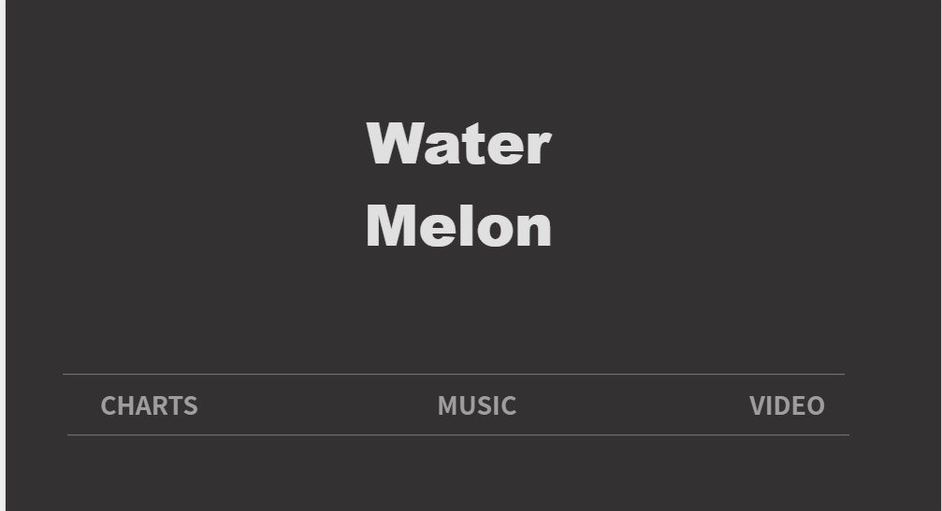
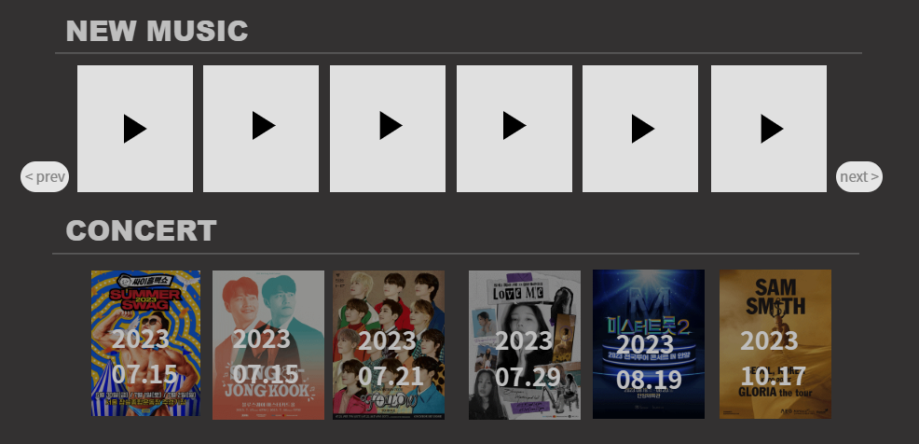
설계
프로토타입(Main)

Slide 16
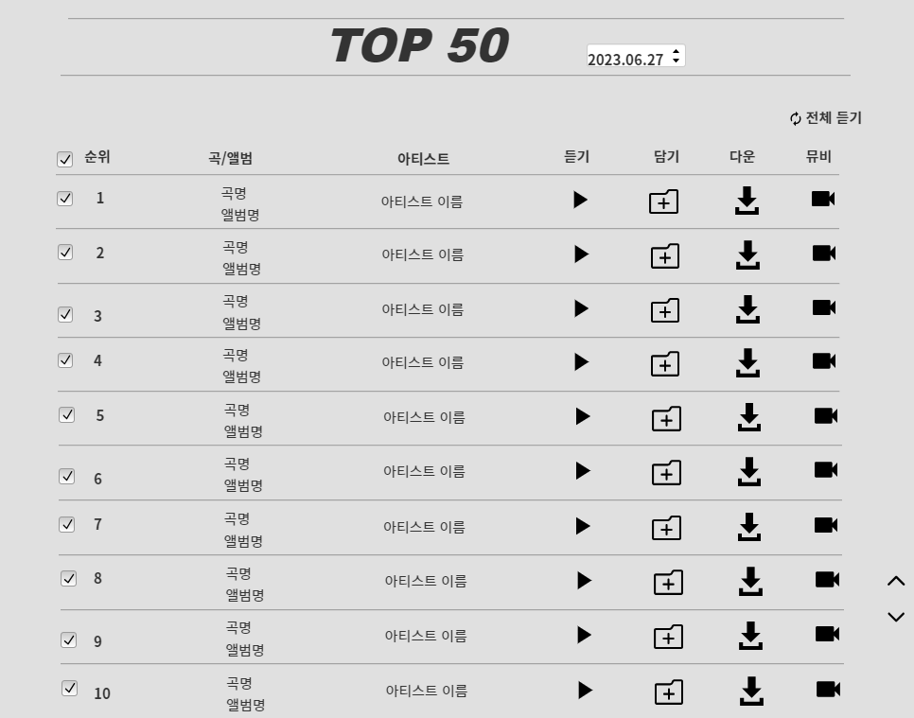
설계
프로토타입(CHART)

Slide 17
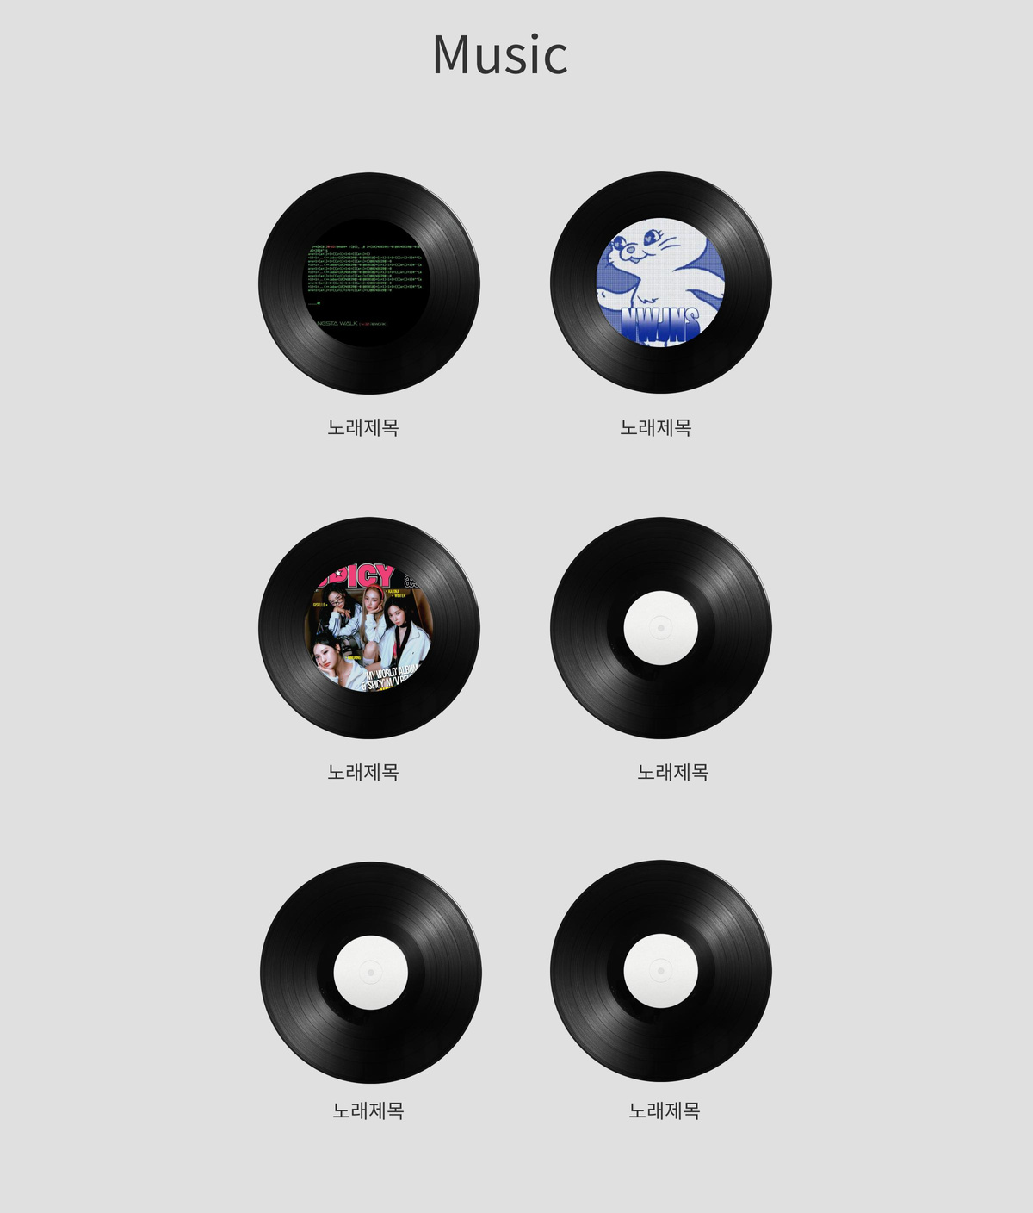
설계
프로토타입(MUSIC)

Slide 18
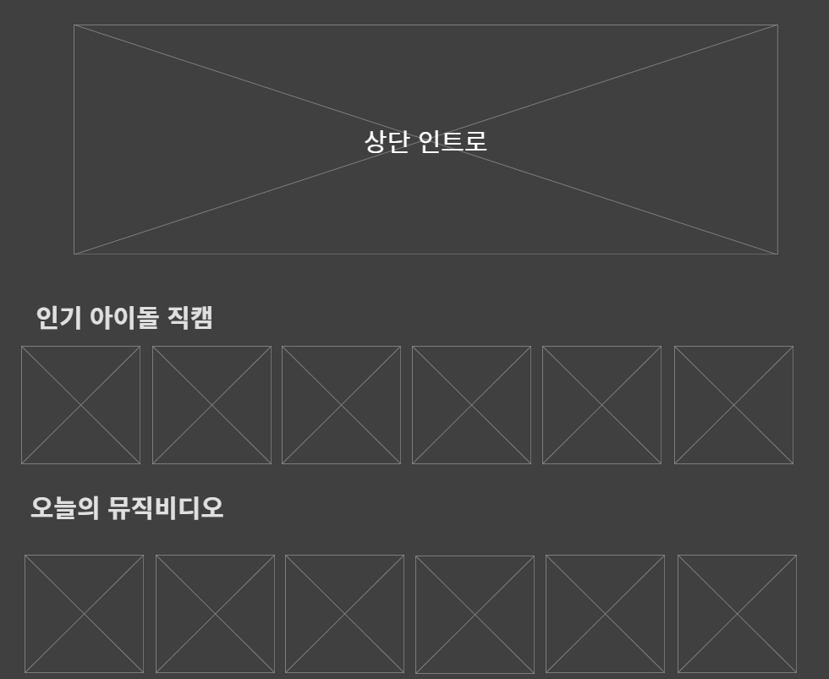
설계
프로토타입(VIDEO)

Slide 19
02 설계 및 구현
3
1
2
4
서비스 흐름도
설계
시연
구현

Slide 20
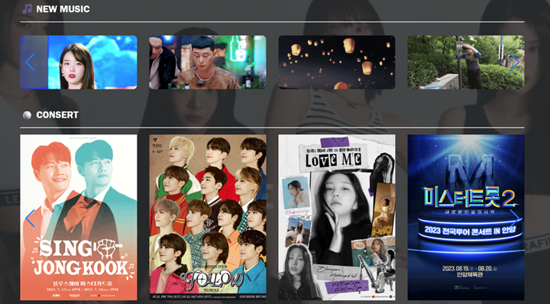
구현
01
NEW MUSIC, CONCERT 슬라이드 기능 구현

Slide 21
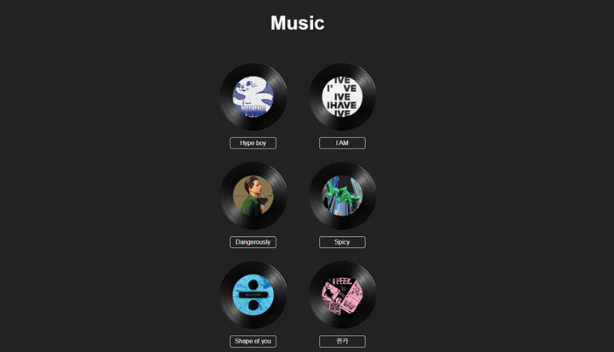
구현
02
MUSIC 이름을 누르면 노래 재생 (hover)

Slide 22
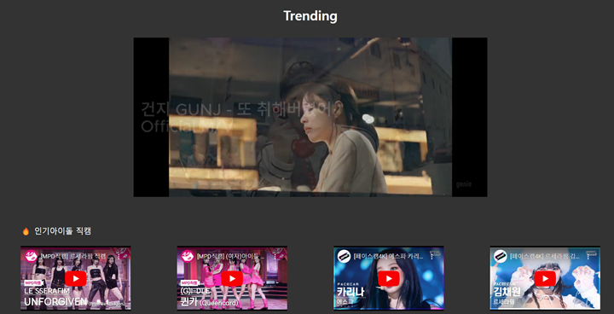
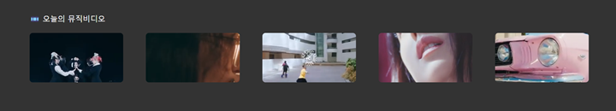
구현
03
무대 영상 iframe 사용

Slide 23
03
3
1
1
2
서비스 흐름도
설계
구현
시연

Slide 24
04 마무리
1
2
팀원 소개
향후 발전 방향

Slide 25




기대효과&활용방안
한국문화 전파
상업 발전
타 플랫폼 협업
경제 기여

Slide 26
04 마무리
1
2
Q&A
팀원 소개

Slide 27
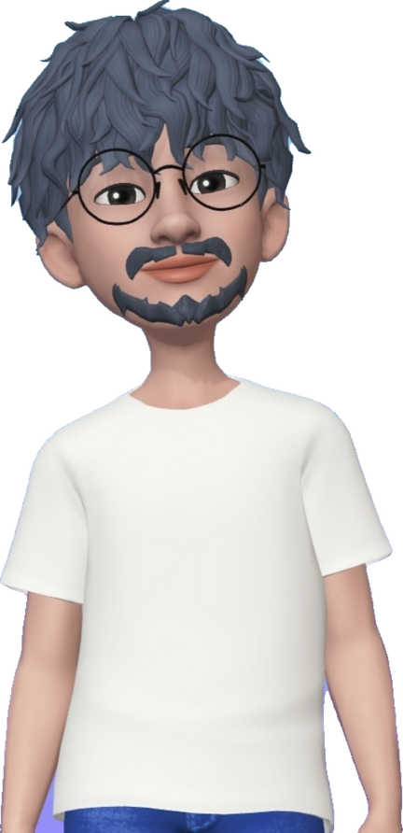
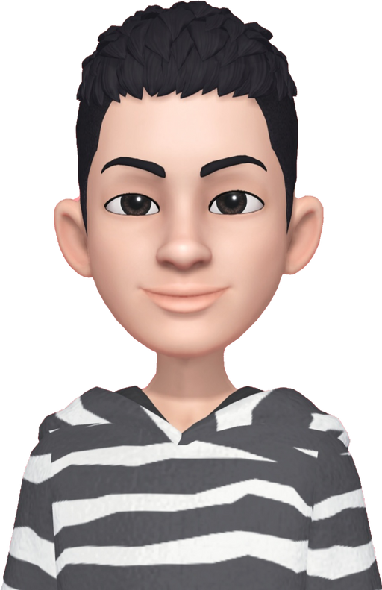
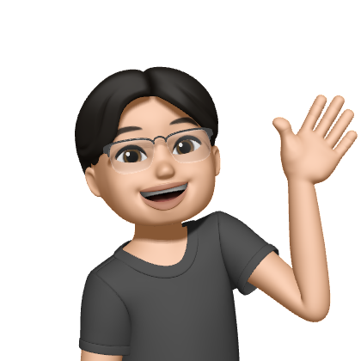
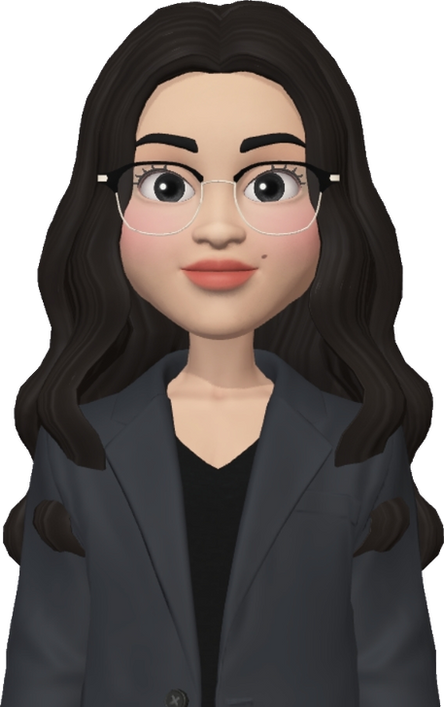
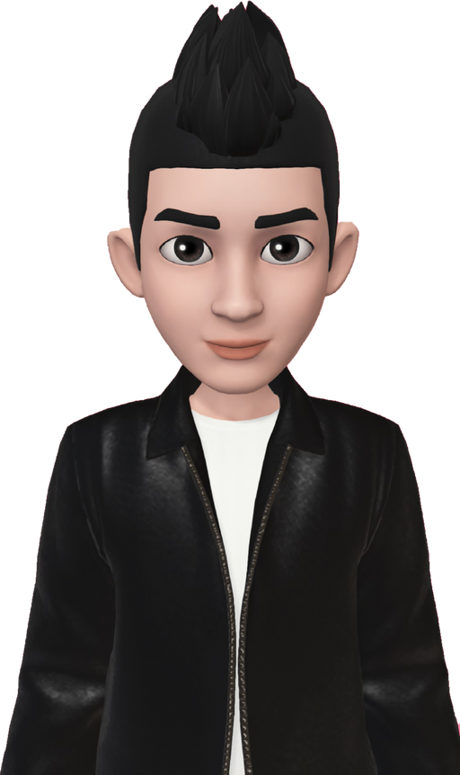

이의현
김재현
임예슬
최진우
서주원
이재훈
전반적 개발
CSS 개발
발표
UI 디자인
INTRO 영상 제작
PPT 재작
전박적 개발
UI 설계
UI 디자인
PPT 제작
전반적 개발

Slide 28
04 마무리
1
2
3
향후 발전 방향
팀원 소개
Q&A

Slide 29


THANKS YOU

